Slide 1
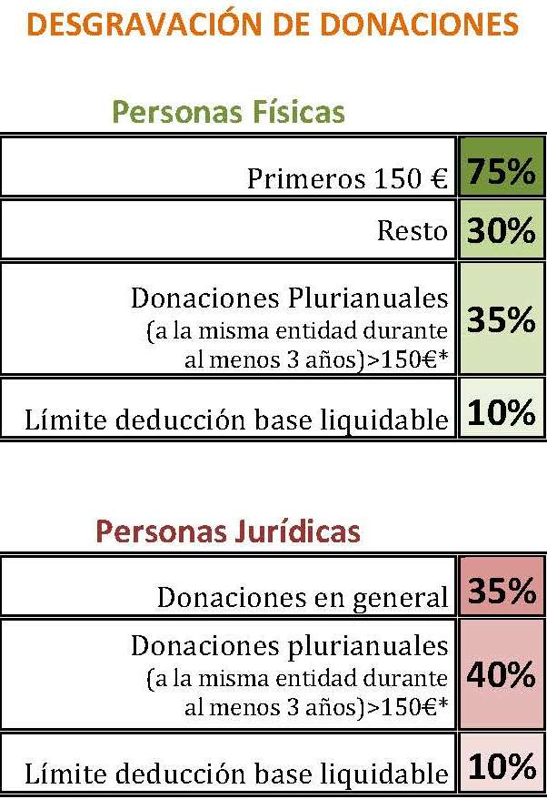
*Por importe igual o superior, en cada uno de ellos, al del ejercicio anterior.

